Slide 1
Особенности заполнения формы № 57-Т
Сведения о заработной плате работников по профессиям и должностям
за октябрь 2023 года

Slide 2
Порядок предоставления отчетности
Форму № 57-Т, утвержденную приказом Росстата от 31.07.2023 № 360, представляют юридические лица, их обособленные подразделения (кроме субъектов малого предпринимательства), осуществляющие все виды экономической деятельности (кроме финансовой и страховой деятельности; государственного управления и обеспечения военной безопасности; деятельности общественных и экстерриториальных организаций) определенные вследствие проведения научно обоснованного отбора отчетных единиц (выборки)
Обращаем внимание, что в выборку может попасть как юридическое лицо (без обособленных подразделений), так и отдельные обособленные подразделения (одно или несколько). Представление сводных данных не допускается
Срок предоставления – с 1 по 30 ноября 2023 года
Отчетность исключительно в форме электронного документа, подписанного усиленной квалифицированной электронной подписью

Slide 3
Электронная версия отчета
Раздел 1
Численность и начисленная заработная плата работников списочного состава по полу за октябрь 2023 года
Раздел 2
Данные по отдельным работникам, полностью отработавшим октябрь 2023 года
Раздел 3
Справочно

Slide 4
Раздел 1. Численность и начисленная заработная плата работников списочного состава по полу за октябрь 2023 года
Отчёт ХХХ - 0606007, Сведения о заработной плате работников по профессиям и должностям
Раздел 1.Численность и начисленная заработная плата работников списочного состава по полу за октябрь 2023 года
Наименование | № строки | Среднесписочная численность работников, человек | Начислено сумм заработной платы за октябрь, тыс.рублей
1 | 2 | 3 | 4
Всего(стр.02+03) | 01 | 162 | 7052.8
в том числе:
мужчины | 02 | 91 | 4154.9
женщины | 03 | 71 | 2897.9
!!! Обязательное условие:
данные по стр.01 Раздела 1 формы № 57-Т должны равняться аналогичным данным формы № П-4 за октябрь 2023 года
Наименование ВЭД | № строки | Код по ОКВЭД2 | Средняя численность работников за отчетный месяц – ВСЕГО человек | Средняя численность работников списочного состава (за отчетный месяц, человек | Средняя численность внешних совместителей за отчетный месяц, человек | Средняя численность работников, выполнявших работы по договорам ГПХ за отчетный месяц, человек | Количество отработанных человеко-часов работниками списочного состава с начала года | Количество отработанных человеко-часов внешними совместителями с начала года | Фонд начисленной заработной платы за отчетный месяц - ВСЕГО (сумма граф 8, 9, 10), тыс руб. | Фонд начисленной заработной платы работникам списочного состава (без внешних совместителей) за отчетный месяц, тыс. руб. | Фонд начисленной заработной платы внешним совместителям за отчетный месяц, тыс. руб. | Фонд начисленной заработной платы работникам, выполнявшим работы по договорам ГПХ, за отчетный месяц, тыс. руб. | Выплаты социального характера работникам - ВСЕГО, с начала года, тыс руб.
А | Б | В | 1 | 2 | 3 | 4 | 5 | 6 | 7 | 8 | 9 | 10 | 11
Всего | 01 | 101.АГ | 163.9 | 162.4 | 0.5 | 1 | 0 | 0 | 7075.0 | 7052.8 | 17.2 | 5 | 0.0

Slide 5
Разделы 2 и 3
ЧИСЛЕННОСТЬ РАБОТНИКОВ, полностью отработавшим октябрь 2023 года
УЧИТЫВАЮТСЯ
постоянные
временные
сезонные
работники списочного состава,
отработавшие на полной ставке (должностном окладе) все рабочие дни октября 2023 года и которым была начислена заработная плата за октябрь (в том числе находившиеся в служебных командировках)

Slide 6
Список работников, на основании которого будет производится отбор для индивидуального обследования
НЕ ВКЛЮЧАЮТСЯ РАБОТНИКИ:
принятые и выбывшие в течение октября
не являвшиеся в октябре на работу по болезни
находившиеся в отпусках (по беременности и родам или в отпуске по уходу за ребенком, без сохранения заработной платы, в ежегодном оплачиваемом отпуске (все дни октября или частично), в учебном и других отпусках
проходившие профессиональное обучение, повышение квалификации или приобретение новой профессии (специальности)
имевшие ученический договор с целью приобретения профессии (ученики)
работавшие неполное рабочее время
находившиеся в простое по вине работодателя и по причинам, не зависящим от работодателя и работника
осуществлявшие работы на дому личным трудом (надомники)
совершившие в октябре прогулы
другие работники, если они отсутствовали на работе 1 день и более по причинам, не связанным с функционированием организации, например, выполнявшие государственные или общественные обязанности
Список должен быть пронумерован
Последовательность работников: руководители, специалисты, другие служащие, рабочие

Slide 7
При распределении работников по категориям следует руководствоваться следующими понятиями:
РУКОВОДИТЕЛИ | работники, занимающие должности руководителей организаций, структурных подразделений (управлений, департаментов, отделов, цехов, участков и др.) и их заместители (директора, начальники и заведующие всех наименований, управляющие, председатели, капитаны, производители работ, главные бухгалтеры, главные инженеры, главные механики, главные научные сотрудники и т.п.)
СПЕЦИАЛИСТЫ | работники, занятые на работах, как правило, требующих высшего или среднего профессионального образования: инженеры, врачи, преподаватели, экономисты, бухгалтеры, геологи, инспекторы, корректоры, математики, техники, медицинские сестры, механики, нормировщики, программисты, психологи, редакторы, ревизоры, энергетики, юрисконсульты и т.п.
ДРУГИЕ СЛУЖАЩИЕ | работники, осуществляющие подготовку и оформление документации, учет и контроль, хозяйственное обслуживание, в частности, агенты, архивариусы, дежурные, делопроизводители, интервьюеры, кассиры и контролеры (кроме рабочих), коменданты, копировщики технической документации, младшие воспитатели, медицинские регистраторы и статистики, секретари, смотрители, социальные работники, табельщики, учетчики, чертежники, экспедиторы
РАБОЧИЕ | лица, непосредственно занятые в процессе создания материальных ценностей, а также занятые ремонтом, перемещением грузов, перевозкой пассажиров, оказанием материальных услуг и др. К рабочим, в частности, относятся продавцы, кассиры торгового зала, контролеры (кроме транспортных и контролеров узла связи, которые относятся к категории других служащих), почтальоны, телефонисты, телеграфисты, операторы ЭВМ, дворники, уборщики, курьеры, гардеробщики, сторожа и т.п.

Slide 8
Список работников
№ п/п | ФИО | Должность | Категория персонала | человек
1 | Сидоров С.И. | главный бухгалтер | руководители | 13
2 | Михеев М.Ю | генеральный директор
3 | Дорофеева М.П. | начальник отдела сбыта
 | ….
14 | Смирнова С.С. | экономист | специалисты | 24
15 | Вепрев Т.Ю. | инженер - технолог
16 | Иванова С.И. | инженер - энергетик
17 | Мирошниченко О.Н | юрист
18 | Попов Ф.Т. | инспектор по кадрам
19 | Архипова Р.Л. | системный администратор
 | …….
38 | Одегов А.Ю. | секретарь-делопроизводитель | другие служащие | 3
39 | Семакова П.Л. | учетчик-нормировщик
40 | Петрова М.И. | торговый агент
41 | Прозоров Т.Ю. | слесарь ремонтник | рабочие | 100
42 | Протасов М.К. | наладчик оборудования с ЧПУ
43 | Михалев Я.Ж. | резчик пищевой продукции
44 | Михалев А.Я. | водитель автомобиля
45 | Владимиров О.Л. | оператор автомата по розливу молочной продукции в пакеты и пленку
 | …..
139 | Яковлева А.П. | сторож
140 | Анохина М.П. | уборщик служебных помещений
Всего |  |  |  | 140
Не включены в список
принятые и выбывшие в течение октября – 3 человека
не являвшиеся в октябре на работу по болезни – 5 человек
находившиеся в отпусках – 12 человек (8 - очередной отпуск; 3 – отпуск по уходу за ребенком; 1 – без сохранения заработной платы)
работавшие неполное рабочее время – 9 человек
Всего : 29 человек
Проверьте себя
Численность работников, вошедших с список (полностью отработавших месяц), не может быть больше среднесписочной численности работников (раздел 1)
Наименование | № строки | Среднесписочная численность работников, человек | Начислено сумм заработной платы за октябрь, тыс.рублей
1 | 2 | 3 | 4
Всего(стр.02+03) | 01 | 162 | 7052.8

Slide 9
Раздел 3. Справочно
№ п/п | ФИО | Должность | Категория персонала | человек
1 | Сидоров С.И. | главный бухгалтер | руководители | 13
2 | Михеев М.Ю | генеральный директор
3 | Дорофеева М.П. | начальник отдела сбыта
 | ….
14 | Смирнова С.С. | экономист | специалисты | 24
15 | Вепрев Т.Ю. | инженер - технолог
16 | Иванова С.И. | инженер - энергетик
17 | Мирошниченко О.Н | юрист
18 | Попов Ф.Т. | инспектор по кадрам
19 | Архипова Р.Л. | системный администратор
 | …….
38 | Одегов А.Ю. | секретарь-делопроизводитель | другие служащие | 3
39 | Семакова П.Л. | учетчик-нормировщик
40 | Петрова М.И. | торговый агент
41 | Прозоров Т.Ю. | слесарь ремонтник | рабочие | 100
42 | Протасов М.К. | наладчик оборудования с ЧПУ
43 | Михалев Я.Ж. | резчик пищевой продукции
44 | Михалев А.Я. | водитель автомобиля
45 | Владимиров О.Л. | оператор автомата по розливу молочной продукции в пакеты и пленку
 | …..
139 | Яковлева А.П. | сторож
140 | Анохина М.П. | уборжик служебных помещений
Всего |  |  |  | 140
Отчёт ХХХ - 0606007, Сведения о заработной плате работников по профессиям и должностям
Раздел 3. Справочно
Наименование | № строки | человек
А | Б | B
Численность работников списочного состава, полностью отработавших октябрь (без внешних совместителей) (стр.05+06+07+08) | 04 | 140
Численность работников, полностью отработавших октябрь подлежащих обследованию в разделе II, человек (см. строку 04):
до 49 человек обследовать 8
50-99 человек обследовать 12
100-249 человек обследовать 16
250-499 человек обследовать 20
500-699 человек обследовать 24
700-999 человек обследовать 32
1000-1499 человек обследовать 40
1500-1999 человек обследовать 48
2000-3999 человек обследовать 56
4000 человек и более обследовать 64
в том числе:
руководители | 05 | 13
специалисты | 06 | 24
другие служащие | 07 | 3
рабочие | 08 | 100

Slide 10
Определение работников, подлежащих отбору для обследования
Определение числа работников, подлежащих обследованию во II разделе
1. Определение числа работников, подлежащих обследованию во 2 разделе
Наименование | № строки | человек
А | Б | В
Численность работников списочного состава, полностью отработавших октябрь (без внешних совместителей) (стр.05+06+07+08) | 04 | 140
Численность работников, полностью отработавших октябрь, подлежащих обследованию в разделе II, человек(см. строку 04):
до 49 человек обследовать 8
50-99 человек обследовать 12
100-249 человек обследовать 16
250-499 человек обследовать 20
500-699 человек обследовать 24
700-999 человек обследовать 32
1000-1499 человек обследовать 40
1500-1999 человек обследовать 48
2000-3999 человек обследовать 56
4000 человек и более обследовать 64
в том числе:
руководители | 05 | 13
специалисты | 06 | 24
другие служащие | 07 | 3
рабочие | 08 | 100

Slide 11
Определение работников, подлежащих отбору для обследования
Определение числа работников(ИО), подлежащих обследованию во II разделе
2. Расчет интервала отбора (ИО)
Численность работников, полностью отработавших октябрь
ИО =
Численность работников, подлежащих обследованию (раздел 3)
ИО = 140/16=8,8

Slide 12
Определение работников, подлежащих отбору к обследованию
3. Отбор работников, подлежащих обследованию
Определение числа работников, подлежащих обследованию во II разделе
№ п/п | ФИО | Должность | Категория персонала | Численность работников по категории персонала, чел. | Номера работников, включенных в выборку | Число отобранных работников, чел.
1 | Сидоров С.И. | главный бухгалтер | руководители | 13 | 2 (случайное число), 10 (2+ИО(8,8)) | 2
2 | Михеев М.Ю | генеральный директор
3 | Дорофеева М.П. | начальник отдела сбыта
 | ….
14 | Смирнова С.С. | экономист | специалисты | 24 | 19, 28, 37 | 3
15 | Вепрев Т.Ю. | инженер - технолог
16 | Иванова С.И. | инженер - энергетик
17 | Мирошниченко О.Н | юрист
18 | Попов Ф.Т. | инспектор по кадрам
19 | Архипова Р.Л. | системный администратор
 | …….
38 | Одегов А.Ю. | секретарь-делопроизводитель | другие служащие | 3
39 | Семакова П.Л. | учетчик-нормировщик
40 | Петрова М.И. | торговый агент
41 | Прозоров Т.Ю. | слесарь ремонтник | рабочие | 100 | 46, 55, 64, 73, 82, 91, 99, 108, 117, 126, 135 | 11
42 | Протасов М.К. | наладчик оборудования с ЧПУ
43 | Михалев Я.Ж. | резчик пищевой продукции
44 | Михалев А.Я. | водитель автомобиля
45 | Владимиров О.Л. | оператор автомата по розливу молочной продукции в пакеты и пленку
 | …..
139 | Яковлева А.П. | сторож
140 | Анохина М.П. | уборщик служебных помещений
Должны быть отобраны работники всех категорий персонала.
Добавить любого работника категории «другие служащие»
Итого 17 человек

Slide 13
Проверка результатов отбора
Число отобранных работников по каждой категории персонала должно быть примерно пропорционально общей численности работников по каждой категории персонала
В выборку должны быть включены работники всех категорий персонала, указанных в разделе 3
Если одна из категорий не была отобрана (например, в случае, когда величина интервала отбора превысила численность работников этой категории персонала), то необходимо добавить в список отобранных работников 1 - 2 человек из этой категории персонала (дополнительно)

Slide 14
Заполнение сведений о работниках
Отчёт ХХХ - 0606007, Сведения о заработной плате работников по профессиям и должностям
Раздел 2. Данные по отдельным работникам, полностью отработавшим октябрь 2023 года
Соответствует порядковому номеру работника | Порядковый номер работ- ника | Код профессии, должности по ОКПДТР | Пол (муж.-1, жен.-2) | Год рождения | Образование (высшее -1, среднее профессиональное-2, среднее общее-3, основное общее - 4, не имеют основного общего -5) | Стаж работы в данной организации на 31.10.2021г.,лет | Суммы начисленной заработной платы за октябрь 2021 г, рублей-всего (гр.9+10+11) | Суммы начисленной заработной платы за октябрь 2021 г., рублей, в том числе: тарифный заработок | Суммы начисленной заработной платы в октябре 2021г., рублей, в т.ч.: выплаты по районному регулированию | Суммы начисленной заработной платы за октябрь 2021 г., рублей, в т.ч.: другие выплаты | Фактически отработано за октябрь 2021 г., часов | Код категории персонала (1-руководители, 2-специалисты, 3-др.служащие, 4-рабочие)
А | Б | 3 | 4 | 5 | 6 | 7 | 8 | 9 | 10 | 11 | 12 | 13
 | 01 | 20560 | 1 | 1967 | 1 | 5.7 | 63190 | 49740 | 7460 | 6000 | 168 | 1
 | 02 | 20755 | 1 | 1970 | 1 | 10.1 | 38571 | 33540 | 5031 |  | 168 | 1
 | 03 | 20336 | 2 | 1983 | 1 | 1.3 | 30567 | 26580 | 3987 |  | 168 | 2
 | 04 | 62345 | 1 | 1969 | 1 | 6.1 | 32212 | 28010 | 4202 |  | 168 | 2
 | 05 | 65285 | 1 | 1964 | 1 | 7.2 | 27198 | 23650 | 3548 |  | 168 | 2
 | 06 | 21299 | 2 | 1999 | 1 | 0.2 | 15525 | 13500 | 2025 |  | 168 | 3
 | 07 | 15466 | 1 | 1969 | 3 | 1 | 25323 | 22020 | 3303 |  | 168 | 4
 | 08 | 11453 | 1 | 1978 | 5 | 1.2 | 18400 | 16000 | 2400 |  | 184 | 4

Slide 15
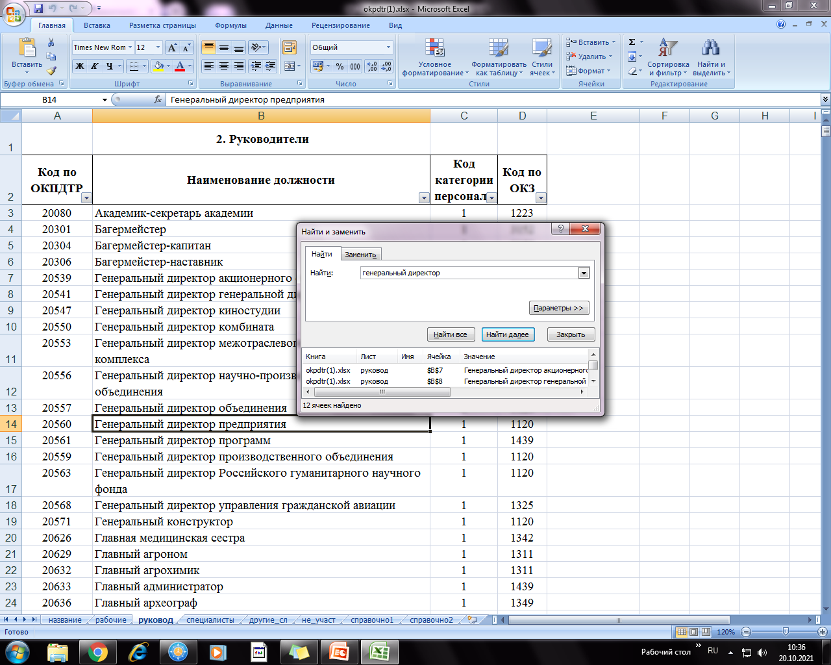
Код профессии, должности по ОКПДТР

Slide 16
Код профессии, должности по ОКПДТР
В случае отсутствия кода профессии (должности) по ОКПДТР в пособии, проставляется наиболее подходящий код профессии схожей по обязанностям и функционалу работника
Должности, содержащие слова: заместитель, вице-, главный, ведущий, старший, младший, помощник, первый, второй и другие (при условии отсутствия полного наименования должности в ОКПДТР), кодируются теми же кодами, что и соответствующие основные должности
Профессии рабочих, содержащие в своем наименовании слова: старший, помощник кодируются теми же кодами, что и основные профессии
Разъяснения по кодированию отдельных профессий и должностей («менеджер», «мерчандайзер», «завхоз», «учитель начальных классов») содержатся в указаниях по заполнению Формы

Slide 17
Стаж работы в данной организации на 31.10.2023
по состоянию на 31.10.2023 (независимо от того, сколько должностей сменил работник)
учитывается за все время существования данной организации (независимо от происшедших реорганизаций, смены форм собственности)
Пример расчета:
у генерального директора стаж составил 5 лет, 8 месяцев, 15 дней
5 лет - показывается полное число
8 месяцев - месяцы пересчитываются в дробную часть числа (8/12 = 0,7 года)
15 дней - дни отбрасываются
Стаж работы 5,7 лет

Slide 18
Суммы начисленной заработной платы за октябрь 2023
НЕ ВКЛЮЧАЮТСЯ суммы, носящие разовый характер:
вознаграждения по итогам работы за год, за выслугу лет, выплачиваемые раз в году
единовременные премии и поощрения, включая стоимость подарков
материальная помощь к отпуску, а также другие выплаты, носящие разовый характер, независимо от того, представлялись они отдельным работникам или всем
стоимость бесплатного питания или питания по льготным ценам в случаях, когда отсутствует информация о суммах, приходящихся на каждого работника
ОБРАЩАЕМ ВНИМАНИЕ
Если начисление премий, других выплат производится по результатам работы за квартал, то в заработок работника за октябрь, подлежащий отражению в форме, включается одна треть квартальной суммы, независимо от того, в каком месяце она была начислена)
В случае если начисление квартальных премий проводится с запозданием и на дату предоставления отчета премия за III квартал не была начислена, в заработную плату работников включается одна треть квартальной премии, начисленной за II квартал

Slide 19
Суммы начисленной заработной платы за октябрь 2023
Внутреннее совместительство, совмещение
Если работник совмещает в организации две разные должности (профессии) – заключил трудовой договор о выполнении в свободное от основной работы время другой регулярной оплачиваемой работы, то приводятся данные только по основной должности (профессии)
ИСКЛЮЧЕНИЯ : руководящие работники образования и здравоохранения, которые дополнительно работают на ставках учителей, преподавателей или врачей
По работникам, работающим в одной организации по основной профессии (должности) более чем на одну ставку (полторы, две и более) – выполняющим дополнительную работу в основное рабочее время в рамках существующего трудового договора, показываются суммарные выплаты заработной платы

Slide 20
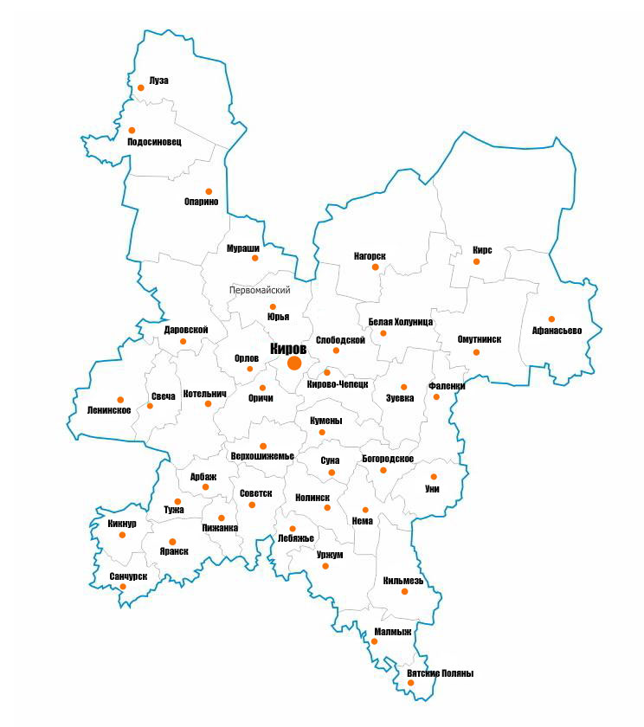
Выплаты по районному регулированию
РАЙОННЫЙ КОЭФФИЦИЕНТ 1,15
в г. Киров и в следующих районах Кировской области:
Афанасьевский
Белохолуницкий
Богородский
Верхнекамский
Даровской
Зуевский
Кирово-Чепецкий
Лузский
Куменский
Мурашинский
Омутнинский
Орловский
Нагорский
Опаринский
Подосиновский
Слободской
Унинский
Фаленский
Юрьянский

Slide 21
КОНТАКТНАЯ ИНФОРМАЦИЯ
Никитинская Ольга Владимировна ведущий специалист-эксперт отдела статистики труда, образования, науки и инноваций
(8 332) 64-19-20 8-922-973-84-74 43.NikitinskaiaOV@rosstat.gov.ru
По вопросам технической поддержки предоставления первичных статистических данных в электронном виде обращаться по телефонам:
(8 332) 37-67-50
(8 332) 64-55-47
43@rosstat.gov.ru

